Slide 1
Javascript
Les bases

Slide 2
Plan
Introduction
JavaScript est un langage côté client
Où écrire le code JavaScript
Syntaxe
Les variables
Les types
Les opérateurs
Les actions conditionnelle
Les boucles
Les boites de dialogues

Slide 3
Introduction
Le JavaScript est un langage de programmation créé en 1995. Le JavaScript est aujourd’hui l’un des langages de programmation les plus populaires et il fait partie des langages web dits « standards » avec le HTML et le CSS.
Le JavaScript vient combler les limites du langage HTML
Le JavaScript va nous permettre de créer des pages interactives et « vivantes » à l’aide de scripts.
Le JavaScript est un langage dynamique ;
Le JavaScript est un langage côté client ;
Le JavaScript est un langage interprété ;
Le JavaScript est un langage orienté objet.

Slide 4
JavaScript est un langage dynamique
JavaScript un langage qui va nous permettre de générer du contenu dynamique pour nos pages web.
Un contenu « dynamique » est un contenu qui va se mettre à jour dynamiquement, c’est-à-dire changer sans qu’on ait besoin de modifier le code manuellement mais plutôt en fonction de différents facteurs externes.
On oppose généralement les langages « dynamiques » aux langages « statiques » comme le HTML et le CSS.
Une page statique est une page dont le contenu est le même pour tout le monde, à tout moment. En effet ni le HTML ni le CSS ne nous permettent de créer des contenus qui vont se mettre à jour par eux-mêmes.

Slide 5
Langage côté client
Il existe des langages côté client et des langages côté serveur.
Un « serveur » est une sorte de super ordinateur, constamment accessible et qui va héberger les fichiers constituant un site web et le « servir » sur demande du client.
Lorsqu’on demande à accéder à une page web en tapant une URL dans notre navigateur, nous sommes le client, et navigateur est le logiciel client qui effectue une demande au serveur,

Slide 6
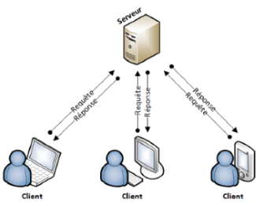
Langage côté client
Un langage « côté client » ou « client side » est un langage qui va être exécuté dans le navigateur des utilisateurs qui demandent la page.
HTML
CSS
JAVASCRIPT

Slide 7
Langage interprété
Il existe des langages interprétés et des langages compilés.
les langages compilés, doivent transformer le fichier source en une autre forme pour pouvoir l'exécuter.
Les langages interprétés n'ont pas besoin d'une transformation pour s'exécuter.
Le JavaScript est un langage interprété. Cela signifie qu’il va pouvoir être exécuté directement. L'exécution s'arrête à la première erreur rncontrée.

Slide 8
Langage orienté objet
JavaScript est un langage orienté objet. Nous parlerons de cela dans la partie consacrée aux objets.

Slide 9
Framework Javascript
un framework ou « cadre de travail » est relativement similaire dans son but à une « super librairie ».
Les framework vont également nous fournir un ensemble de codes tout prêts pour nous faire gagner du temps en développement.
Les framework JavaScript les plus connus aujourd’hui sont Angular.js et React.js.

Slide 10
Les limites du HTML
Le langage HTML est limité, parmi ses limites on peut citer:
Absence des structures de contrôle algorithmiques
Pas d'interaction avec l'utilisateur
Aucune connectivité avec les serveurs de base de données

Slide 11
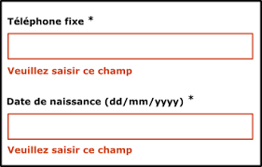
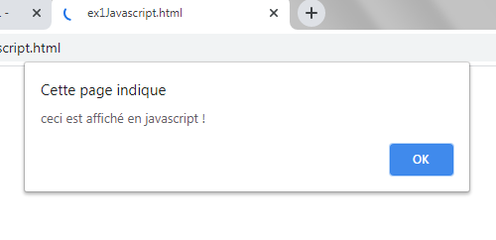
Langage côté client (JavaScript)
Les langages côté-client vont s’exécuter du côté du client, c’est-à-dire sur l’ordinateur de la personne qui va demander la page web. (par le navigateur)
Permet d'utiliser les ressources du navigateur pour contrôler la validité du contenu saisit par l'utilisateur avant soumission du formulaire.
Enrichir le contenu des pages web avec un contenu interactif et /ou animé: animation autonomes, jeu,…

Slide 12
Où écrire du code JavaScript ?
On va pouvoir placer du code JavaScript à l'intérieur de la balise <script> et ceci à trois endroits différents :
Dans l’élément head d’une page HTML
Dans l’élément body d’une page HTML
Dans un fichier portant l’extension « .js » séparé.

Slide 13
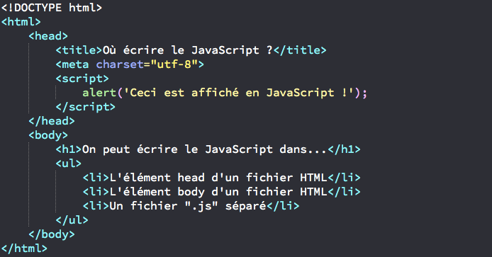
JavaScript dans la balise Head
Dans ce cas, il faudra placer le JavaScript à l’intérieur d’un élément (balise) script.

Slide 14
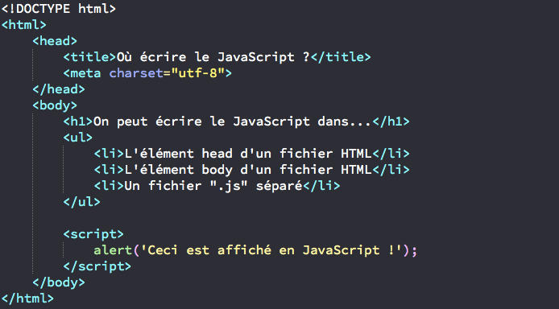
JavaScript dans la balise Body
On peut également écrire notre code JavaScript au sein de l’élément body d’un fichier HTML.
Le code JavaScript est mit dans la balise script et préférerons le placer à la fin de notre page.

Slide 15
JavaScript dans un fichier .js (Avantages)
C’est la méthode recommandée dans le cas de gros projets
Permet la séparation des langages (meilleur maintenabilité)
Possibilité de réutiliser un même code JavaScript dans plusieurs fichiers HTML.

Slide 16
JavaScript dans un fichier .js (comment faire ?)
Il faut lier nos fichiers HTML et JavaScript en utilisant à nouveau un élément script et son attribut src.
Dans l’attribut src, nous allons indiquer le chemin relatif du fichier .js par rapport au fichier .html. Si nos deux fichiers sont dans le même dossier, par exemple, il suffira d’indiquer le nom du fichier JavaScript.

Slide 17
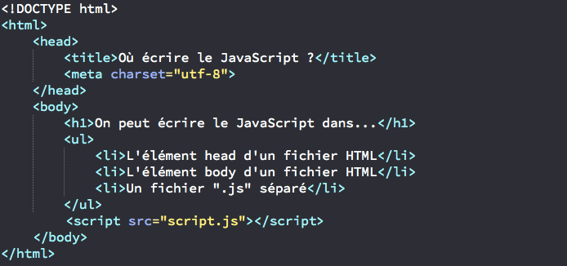

JavaScript dans un fichier .js (Exemple)
Fichier HTML:
Fichier .js :

Slide 18
Syntaxe de JavaScript
Chaque instruction en JavaScript se termine par un point virgule (;) mais ce n'est pas obligatoire.
JavaScript est sensible à la casse. C’est-à-dire qu'il fait la différence entre majuscule et minuscule
Les commentaires en javaScript sont comme suit:
//une seule ligne
/* plusieurs lignes */

Slide 19
Les variables
Il existe trois types de déclarations de variable en JavaScript.
var : On déclare une variable, éventuellement en initialisant sa valeur.
let : On déclare une variable dont la portée est celle du bloc courant, éventuellement en initialisant sa valeur.
Const : On déclare une constante nommée, dont la portée est celle du bloc courant, accessible en lecture seule.
Exemples:
var x=10;
var b=true;
var nom="Badaoui";
var prenom='Amal';
Rq: on peut utiliser les guillemets ou les apostrophes pour une chaines de caractères.

Slide 20
Les types des variables
Number : ce type va représenter tout nombre, qu’il soit positif, négatif, entier ou à virgule.
NaN: (Not A Number) qui est obtenu lorsque l'on essaie de réaliser une opération interdite (comme par exemple diviser par zéro)
String: ce type va représenter les chaînes de caractères. (les caractères d'échappement existent aussi dans javascript : \n,\t,\r…)
Boolean: ce type représente une valeur true ou false.
Object : Il s'agit d'un moyen d'utiliser des objets en JavaScript (à voir plus tard)
null : est un dernier type possible. Il signifie qu'une variable ne contient pas de donnée.

Slide 21
Conversion de type(1)
JavaScript permet de changer le type d'une variable, avec les fonctions suivantes :
parseInt(): permet de convertir une chaine en entier
parseFloat() : permet de convertir une chaîne en flottant .
Number(): permet de convertir une chaine en nombre.
toString(): permet de convertir un nombre en chaîne de caractères.
String(): permet de convertir un nombre en chaîne de caractères.
On peut connaitre le type d'une variable avec la fonction typeof()

Slide 22
Conversion de type(2)
Exemple1:
var chaine="43.54";
var nb1=parseInt(chaine); //nb1=43
var nb2=parseFloat(chaine); //nb2=43.54
var nb3=Number(chaine); //nb3=43.54
Exemple 2:
var nb=43.54;
var chaine=nb+""; //chaine="43.54";
var chaine=nb.toString(); //chaine="43.54";

Slide 23
Tests sur les types
Il est parfois nécessaire, avant de lancer un traitement sur des variables supposées être des nombres, de tester si tel est vraiment le cas.
isNaN() : très utilisée, teste si le paramètre n'est pas un nombre.
Exemple :
isNaN(34.7) //renvoie false
isNaN("abc") //renvoie true.

Slide 24
Les opérateurs
Les opérateurs algébriques : +, -, *, /, %
Les opérateurs d'affectation : =, +=, -=, *=, /=, %=
Les opérateurs de comparaison: ==, ===, >=, >, <, <= , !=, !==
Les opérateur d'incrémentation et décrémentation: x++, x--, ++x,--x
Les opérateurs logiques:
&&: représente le ET logique
||: représente le OU logique
! : représente la négation

Slide 25
Afficher un texte dans le document
pour afficher un texte on va utiliser pour le moment la méthode document.write () comme suit:
document.write("chaine") ;
document.write("Bonjour") ;
Document.write("<p>Je suis un paragrpahe</p>")

Slide 26
Les actions conditionnelles(1)
Syntaxe 1:
if(condition) { action }
Syntaxe 2:
if(condition){Action1} else{Action2}
Syntaxe 3:
if(condition1){Action1}
else if(condition2){Action2}
else if(constion 3){Action3}
……
else{action}

Slide 27
Les actions conditionnelles(2) Choix multiple
switch ( variable ){
case val1 : action1 ; break;
case val2 : action2; break;
case val3 : action3; break;
…
default : action; break;
}

Slide 28
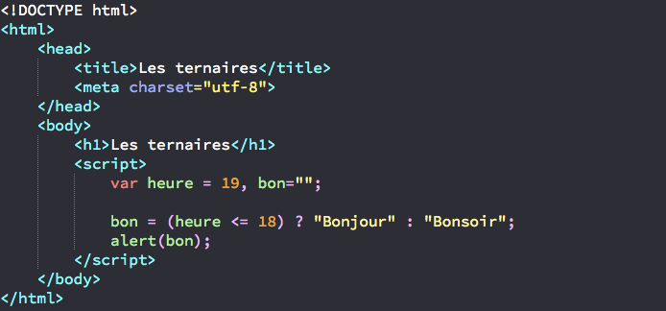
Les actions conditionnelles(3) (Opérateur ternaire)
Opérateur ternaire est un moyen d'exécuter une condition simple . Equivalent à : if…else
(expression)? Valeur si vrai : Valeur si faux ;

Slide 29
Les boucles
Les boucles dans le langage javscript sont :
La boucle while
La boucle do… while
La boucle for

Slide 30
La boucle while
La boucle while est l'équivalente de la boucle Tant que vue en algorithmique.
Syntaxe:
Exemple:
while ( condition ) {
Instructions
}
var x=5 ;
while ( x != 0) {
document.write(x) ;
x--
}

Slide 31
La boucle do…while
La boucle do…while est l'équivalente de la boucle Faire….Tant que vue en algorithmique.
Syntaxe:
Exemple:
do{
Instructions
} while( condition ) ;
var x=5 ;
do{
x=x+1
document.write(x) ;
} while(x <=10) ;

Slide 32
La boucle for
La boucle for est l'équivalente de la boucle pour en algorithmique:
Syntaxe:
Où:
Initialisation : est généralement une initialisation d'un compteur de la boucle
Condition: est la condition d'arrêt de la boucle
Incrémentation : est l'incrémentation ou la décrémentation du compteur de la boucle
for (initialisation ; condition ; incrémentation) {
Les instructions
}

Slide 33
La boucle for
Exemple :
for (i=1 ; i <=10 ; i++ ) {
Console.write(i) ;
}

Slide 34
Comparaison entre la boucle for et la boucle while
Les deux boucles for et while sont équivalentes:
for (i=1 ; i <=10 ; i++ ) {
Console.write(i) ;
}
var i=1 ;
while (i<=10) {
Console.write(i) ;
i++;
}

Slide 35
Les boites de dialogue (1) (alert)
Cette fonction est très importante, elle permet d'afficher une boite de dialogue contenant un message.
Syntaxe:
alert ("message"); //affiche le message indiqué entre ()
alert (x); //affiche la valeur de la variable x
alert ("la valeur vaut " + x); //message suivi d'une valeur

Slide 36
Les boites de dialogue (2) prompt
prompt(): c'est une fonction qui affiche une boite de dialogue qui demande à l'utilisateur de saisir une valeur:
Exemple:
var x=prompt("veuillez saisir un nombre");
if(x!=null){
alert("le nombre que vous avez entré est :"+x);
}

Slide 37
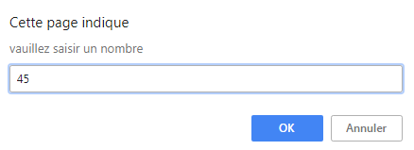
Les boites de dialogue (3) prompt
Le résultat du code précédent est le suivant :

Slide 38
Les boites de dialogue (4) (confirm)
confirm(): c'est comme une boite alert(), sauf qu'elle ajoute des options de réponse; qui peuvent donner à l'utilisateur la possibilité de confirmer ou d'annuler ce qui est demandé.
Exemple:
var x=confirm("Etes vous sûre de vouloir....");
if(x==true){
alert("ok");
}
else{
alert("non");
}

Slide 39
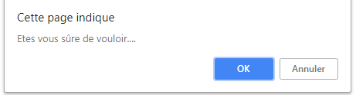
Les boites de dialogue (5) (confirm)
Le résultat du code précédent est :

